Slide 1






Martie, 2026
1 / 20
Acest material a fost produs cu sprijinul Uniunii Europene. Conținutul acestui material intră în responsabilitatea Comunei Coaș și nu reflectă în mod oficial poziția oficială a
Uniunii Europene sau a structurilor de management ale Programului Interreg VI-A NEXT România-Ucraina 2021-2027

Slide 2
Conferință lansare proiect, 26 septembrie 2025
Prezentare proiect, parteneri, buget, activități;
Achiziții directe – organizare eveniment, servicii foto/video, servicii de tipărire materiale de vizibilitate, interpretariat, servicii site și pagină de Facebook a proiectului;
Distribuirea materialelor de vizibilitate;
Publicare articole de presă;
Promovare pe site-ul și pagina de socializare a proiectului.
Martie, 2026
2 / 20
Acest material a fost produs cu sprijinul Uniunii Europene. Conținutul acestui material intră în responsabilitatea Comunei Coaș și nu reflectă în mod oficial poziția oficială a
Uniunii Europene sau a structurilor de management ale Programului Interreg VI-A NEXT România-Ucraina 2021-2027

Slide 3
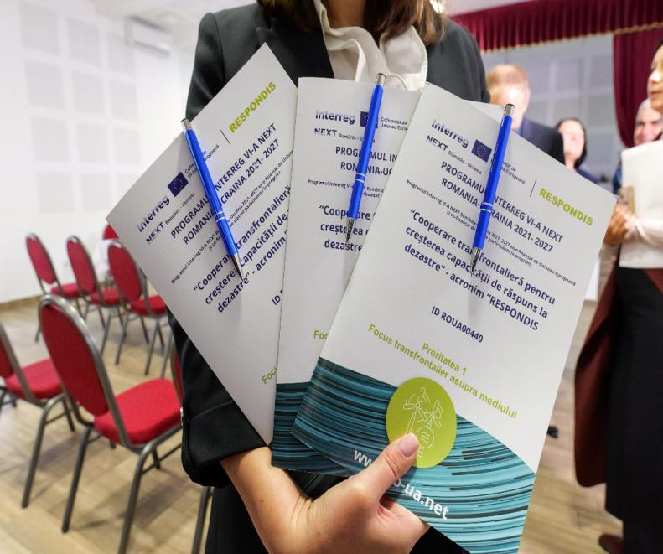
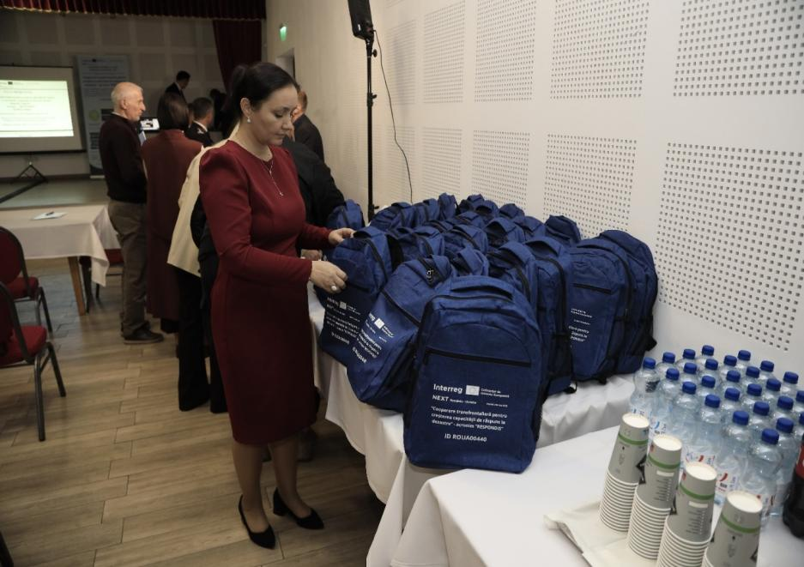
Martie, 2026
3 / 20
Acest material a fost produs cu sprijinul Uniunii Europene. Conținutul acestui material intră în responsabilitatea Comunei Coaș și nu reflectă în mod oficial poziția oficială a
Uniunii Europene sau a structurilor de management ale Programului Interreg VI-A NEXT România-Ucraina 2021-2027

Slide 4
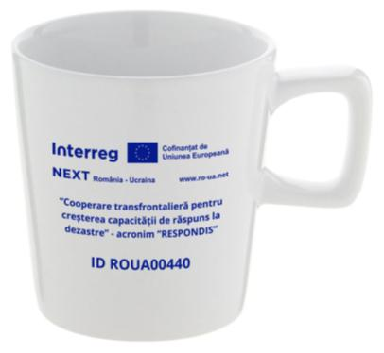
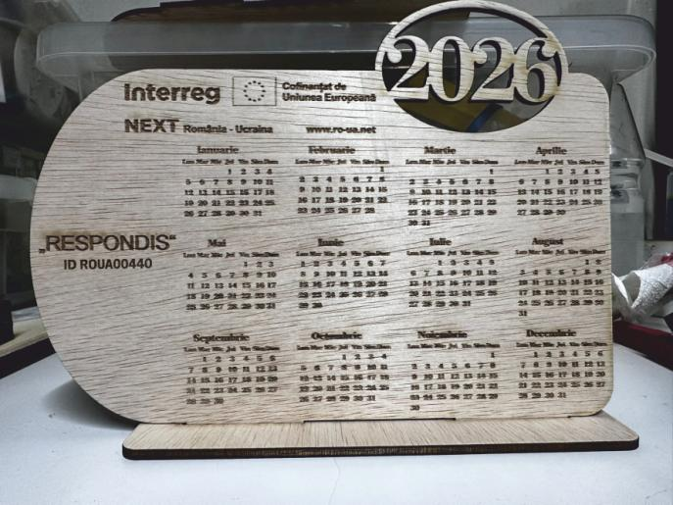
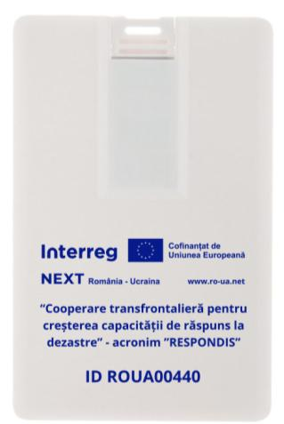

Martie, 2026
4 / 20
Acest material a fost produs cu sprijinul Uniunii Europene. Conținutul acestui material intră în responsabilitatea Comunei Coaș și nu reflectă în mod oficial poziția oficială a
Uniunii Europene sau a structurilor de management ale Programului Interreg VI-A NEXT România-Ucraina 2021-2027

Slide 5
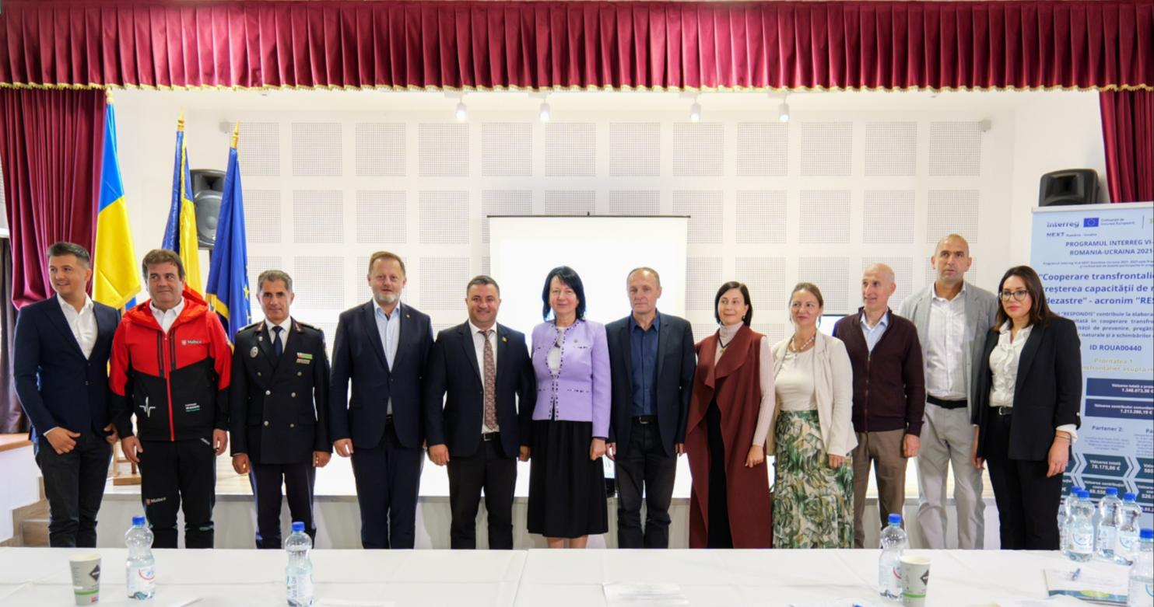
Martie, 2026
5 / 20
Acest material a fost produs cu sprijinul Uniunii Europene. Conținutul acestui material intră în responsabilitatea Comunei Coaș și nu reflectă în mod oficial poziția oficială a
Uniunii Europene sau a structurilor de management ale Programului Interreg VI-A NEXT România-Ucraina 2021-2027

Slide 6
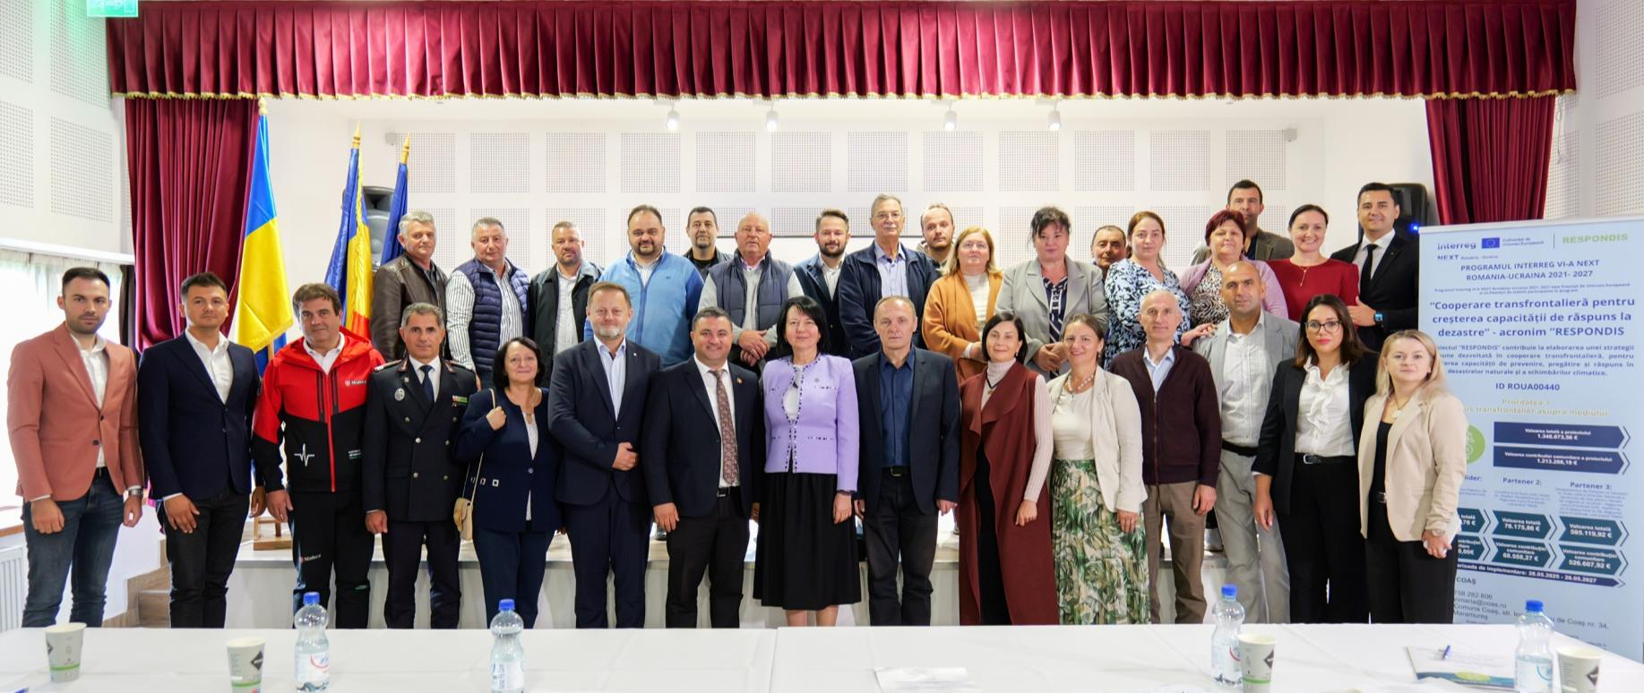
Martie, 2026
6 / 20
Acest material a fost produs cu sprijinul Uniunii Europene. Conținutul acestui material intră în responsabilitatea Comunei Coaș și nu reflectă în mod oficial poziția oficială a
Uniunii Europene sau a structurilor de management ale Programului Interreg VI-A NEXT România-Ucraina 2021-2027

Slide 7
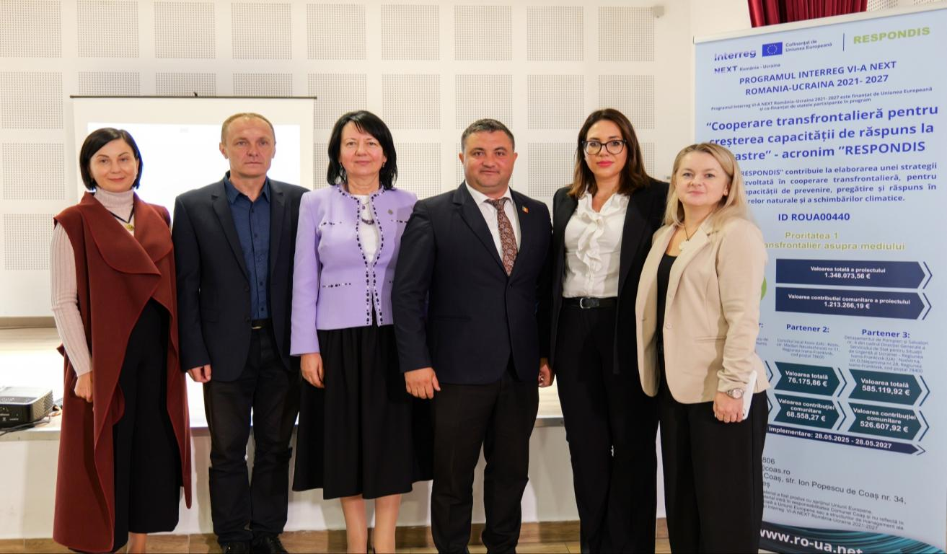
Martie, 2026
7 / 20
Acest material a fost produs cu sprijinul Uniunii Europene. Conținutul acestui material intră în responsabilitatea Comunei Coaș și nu reflectă în mod oficial poziția oficială a
Uniunii Europene sau a structurilor de management ale Programului Interreg VI-A NEXT România-Ucraina 2021-2027

Slide 8
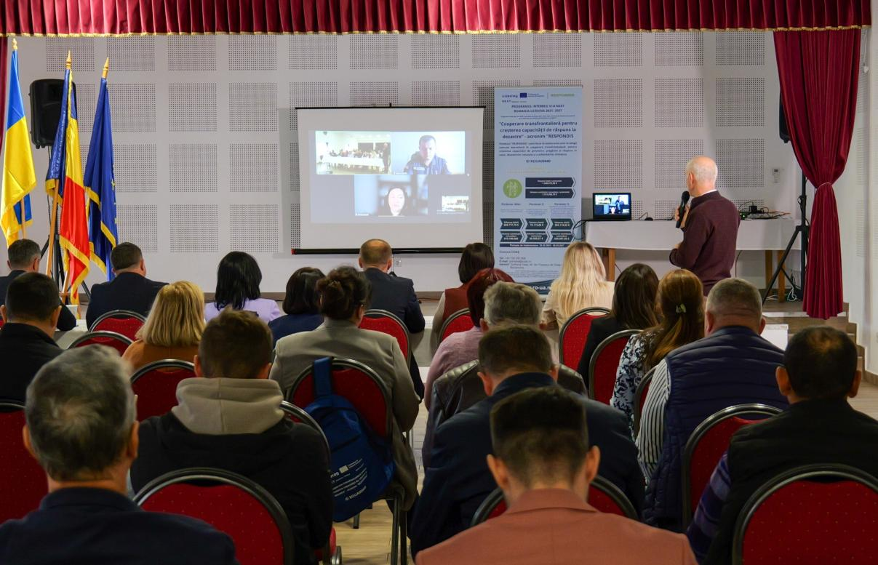
Martie, 2026
8 / 20
Acest material a fost produs cu sprijinul Uniunii Europene. Conținutul acestui material intră în responsabilitatea Comunei Coaș și nu reflectă în mod oficial poziția oficială a
Uniunii Europene sau a structurilor de management ale Programului Interreg VI-A NEXT România-Ucraina 2021-2027

Slide 9
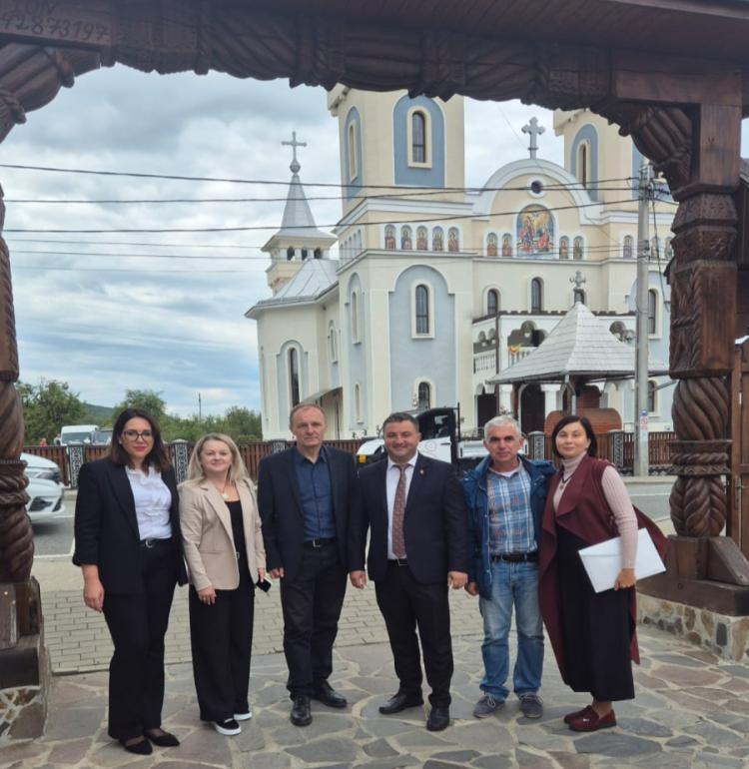
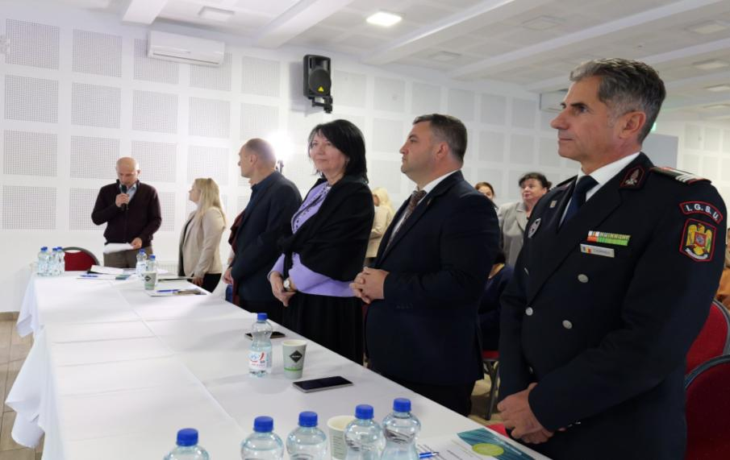
Martie, 2026
9 / 20
Acest material a fost produs cu sprijinul Uniunii Europene. Conținutul acestui material intră în responsabilitatea Comunei Coaș și nu reflectă în mod oficial poziția oficială a
Uniunii Europene sau a structurilor de management ale Programului Interreg VI-A NEXT România-Ucraina 2021-2027

Slide 10
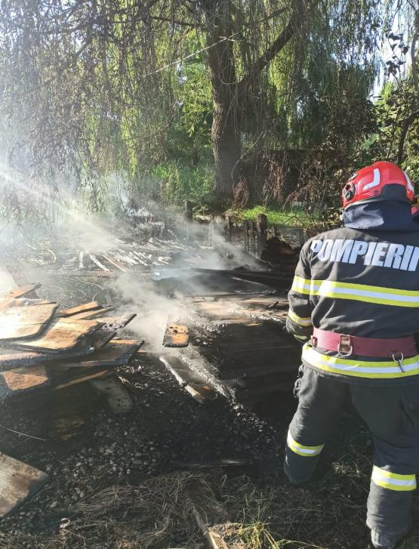
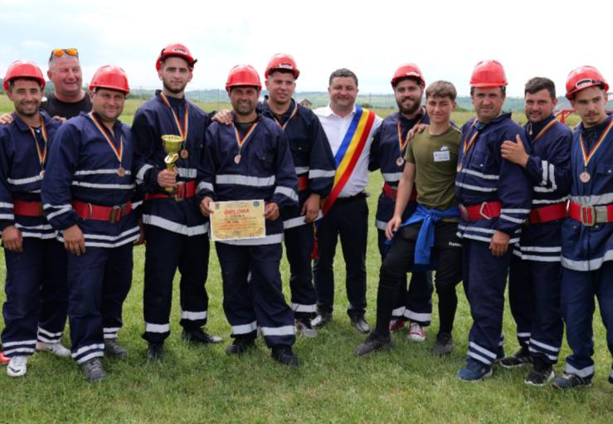

În cadrul acestui proiect, unul dintre obiectivele specifice este
CONSTRUCȚIA REMIZEI PSI:
Investiție în infrastructură pentru managementul situațiilor de urgență.
Sprijin pentru pompierii voluntari menită să crească capacitatea de intervenție și siguranța comunității.
Investiție esențială în protecția civilă și în dezvoltarea capacității locale de răspuns la dezastre.
Martie, 2026
10 / 20
Acest material a fost produs cu sprijinul Uniunii Europene. Conținutul acestui material intră în responsabilitatea Comunei Coaș și nu reflectă în mod oficial poziția oficială a
Uniunii Europene sau a structurilor de management ale Programului Interreg VI-A NEXT România-Ucraina 2021-2027

Slide 11
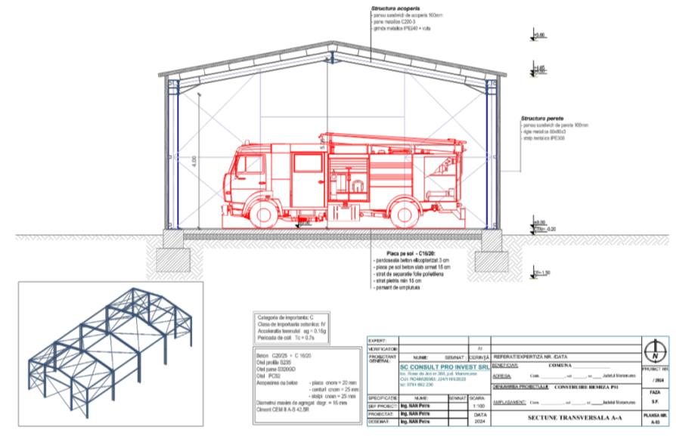
Care sunt beneficiile acestei construcții ?
1. Creșterea siguranței publice
2. Protejarea bunurilor și infrastructurii locale
Remiza PSI permite intervenții mai rapide în caz de incendii, inundații, furtuni sau alte situații de urgență.
Timpul de răspuns redus poate limita pierderile de vieți omenești
și pagubele materiale.
Prin intervenții eficiente, pompierii voluntari pot preveni extinderea incendiilor sau agravarea altor situații de risc, protejând locuințe, instituții publice, terenuri agricole și infrastructura comunității.
Martie, 2026
11 / 20
Acest material a fost produs cu sprijinul Uniunii Europene. Conținutul acestui material intră în responsabilitatea Comunei Coaș și nu reflectă în mod oficial poziția oficială a
Uniunii Europene sau a structurilor de management ale Programului Interreg VI-A NEXT România-Ucraina 2021-2027

Slide 12
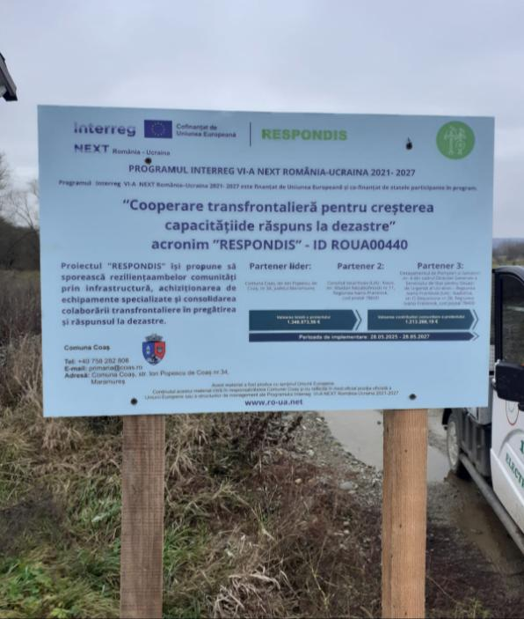
Care sunt beneficiile acestei construcții ?
3. Creșterea rezilienței comunității
4. Spațiu pentru activități preventive și educative
O remiză PSI modernă contribuie la consolidarea capacității comunității de a face față dezastrelor naturale sau accidentelor , creșterea gradului de siguranță al comunității
Remiza poate fi folosită și pentru:
- instruirea populației privind prevenirea incendiilor
- exerciții și simulări de intervenție
Martie, 2026
12 / 20
Acest material a fost produs cu sprijinul Uniunii Europene. Conținutul acestui material intră în responsabilitatea Comunei Coaș și nu reflectă în mod oficial poziția oficială a
Uniunii Europene sau a structurilor de management ale Programului Interreg VI-A NEXT România-Ucraina 2021-2027

Slide 13
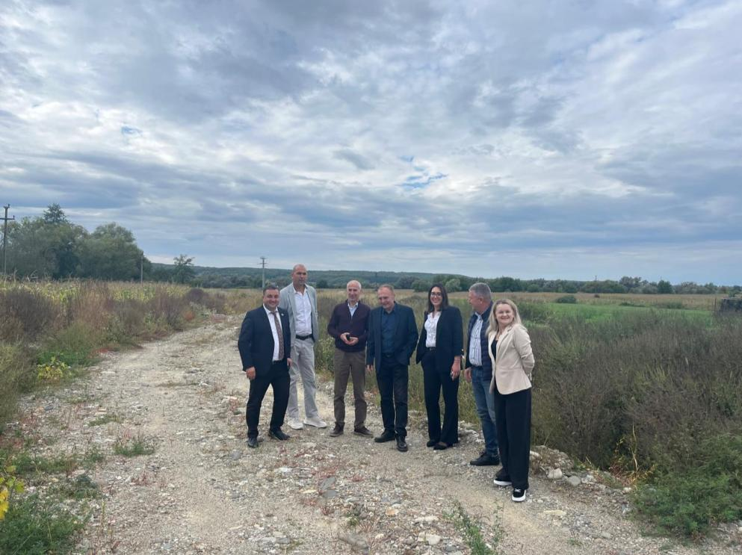
Care sunt beneficiile acestei construcții ?
5. Remiza oferă un spațiu adecvat pentru adăpostirea autospecialelor, echipamentelor și materialelor necesare intervențiilor.
6. Spațiu pentru activități preventive și educative
O infrastructură modernă și bine organizată crește prestigiul
serviciului voluntar și poate atrage mai mulți membri
din comunitate.
În prezent, procedura se află în evaluare
Martie, 2026
13 / 20
Acest material a fost produs cu sprijinul Uniunii Europene. Conținutul acestui material intră în responsabilitatea Comunei Coaș și nu reflectă în mod oficial poziția oficială a
Uniunii Europene sau a structurilor de management ale Programului Interreg VI-A NEXT România-Ucraina 2021-2027

Slide 14
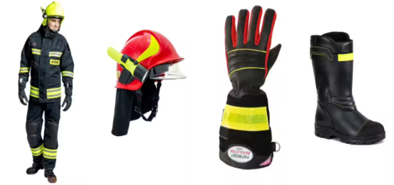
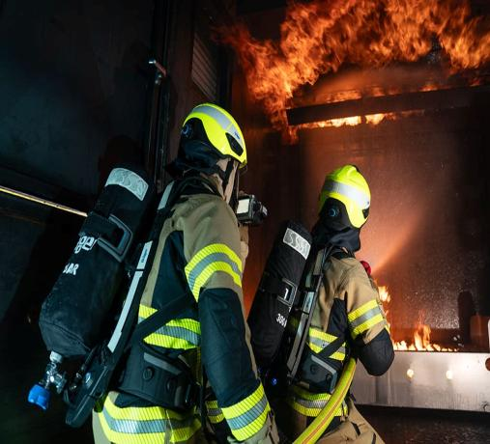
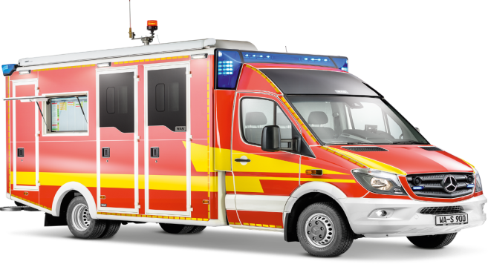
Dotări
Imagini
informative
Dotare echipamente de intervenție
3 aparate de respirat
Echipamente de protecție pompieri
O autospecială de prim-ajutor și comandă
Un buldoexcavator
Martie, 2026
14 / 20
Acest material a fost produs cu sprijinul Uniunii Europene. Conținutul acestui material intră în responsabilitatea Comunei Coaș și nu reflectă în mod oficial poziția oficială a
Uniunii Europene sau a structurilor de management ale Programului Interreg VI-A NEXT România-Ucraina 2021-2027

Slide 15
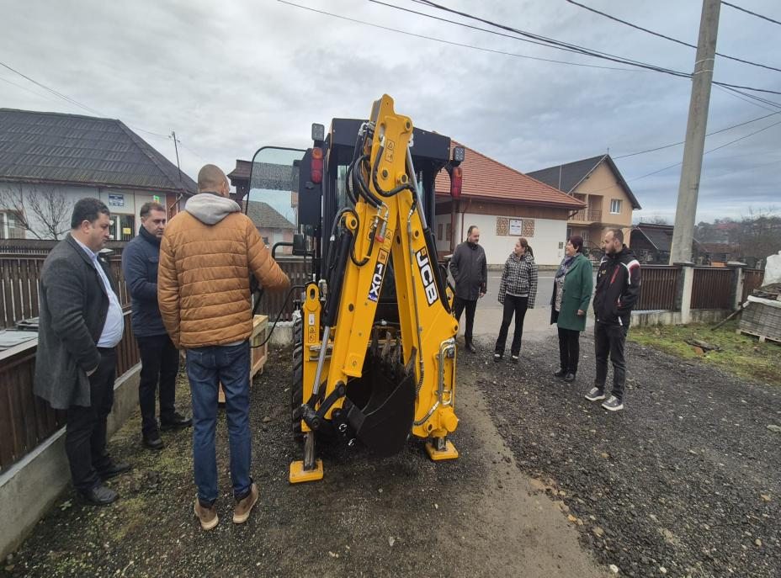
Dintre aceste dotări, buldoexcavatorul a fost livrat și recepționat oficial, fiind deja utilizat în această iarnă pentru operațiuni de deszăpezire.
Martie, 2026
15 / 20
Acest material a fost produs cu sprijinul Uniunii Europene. Conținutul acestui material intră în responsabilitatea Comunei Coaș și nu reflectă în mod oficial poziția oficială a
Uniunii Europene sau a structurilor de management ale Programului Interreg VI-A NEXT România-Ucraina 2021-2027

Slide 16
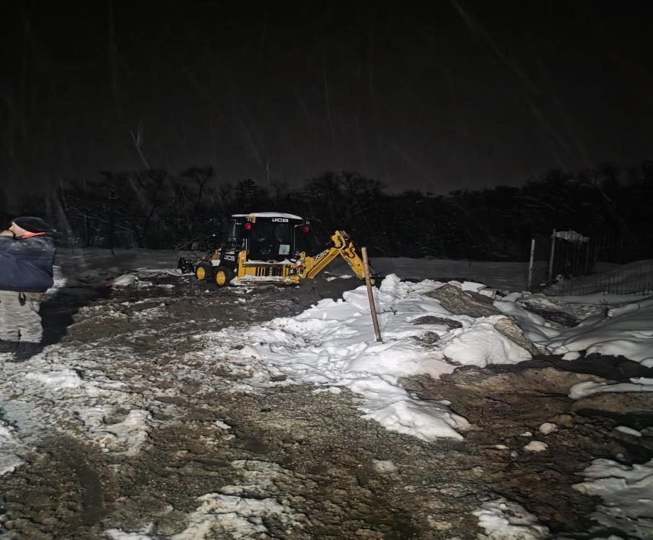
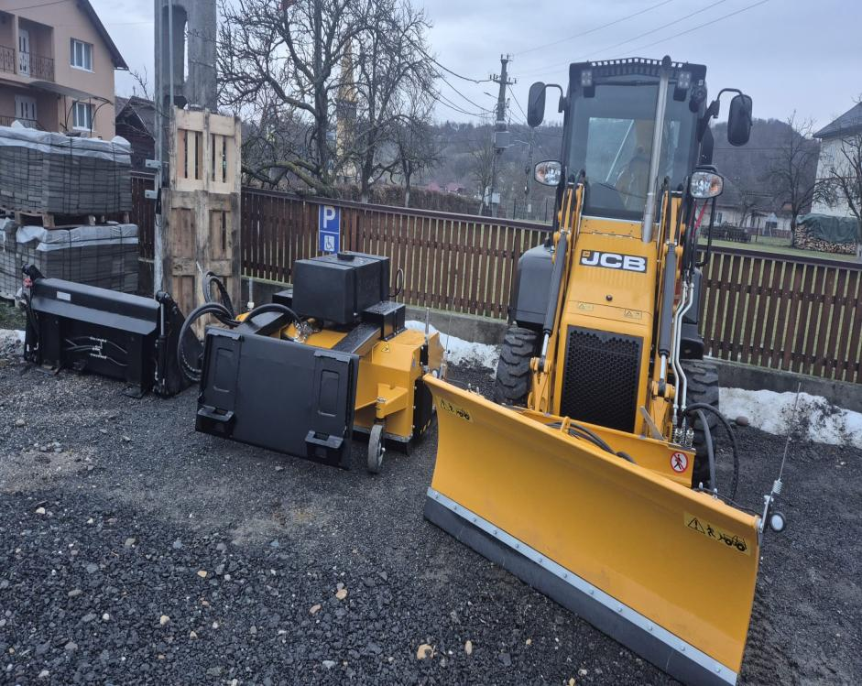
Martie, 2026
16 / 20
Acest material a fost produs cu sprijinul Uniunii Europene. Conținutul acestui material intră în responsabilitatea Comunei Coaș și nu reflectă în mod oficial poziția oficială a
Uniunii Europene sau a structurilor de management ale Programului Interreg VI-A NEXT România-Ucraina 2021-2027

Slide 17
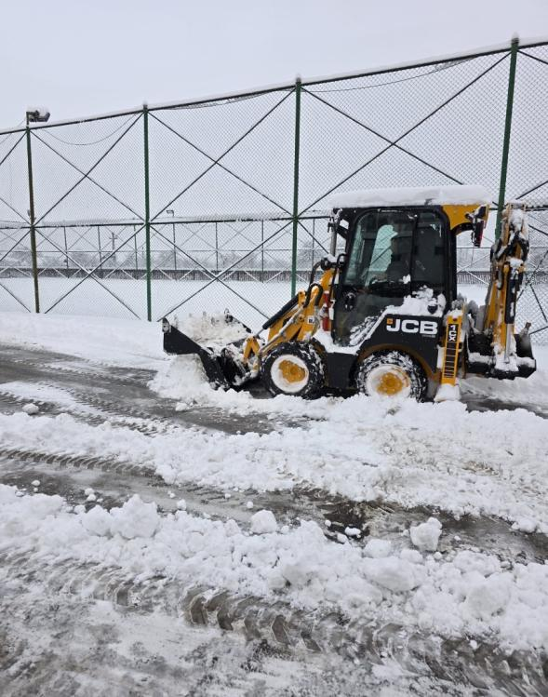
Buldoexcavatorul a permis îndepărtarea rapidă a zăpezii și gheții de pe drumurile locale, menținând traseele sigure și accesibile atât pentru populație, cât și pentru serviciul de urgență.
Prin aceasta, s-au redus riscurile de accidente, s-a asigurat continuitatea transportului și s-au sprijinit intervențiile rapide în situații critice, contribuind la protecția vieților și a bunurilor comunității.
Martie, 2026
17 / 20
Acest material a fost produs cu sprijinul Uniunii Europene. Conținutul acestui material intră în responsabilitatea Comunei Coaș și nu reflectă în mod oficial poziția oficială a
Uniunii Europene sau a structurilor de management ale Programului Interreg VI-A NEXT România-Ucraina 2021-2027

Slide 18
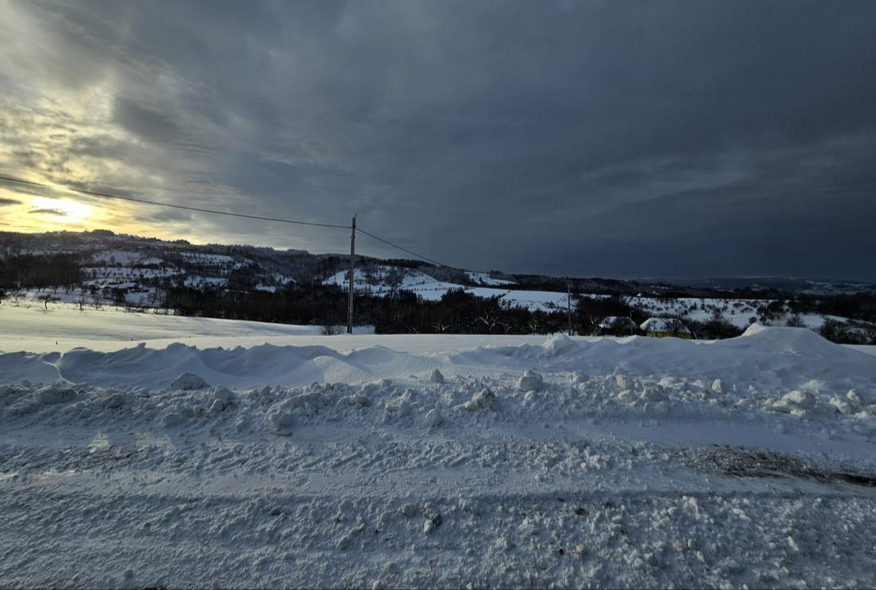
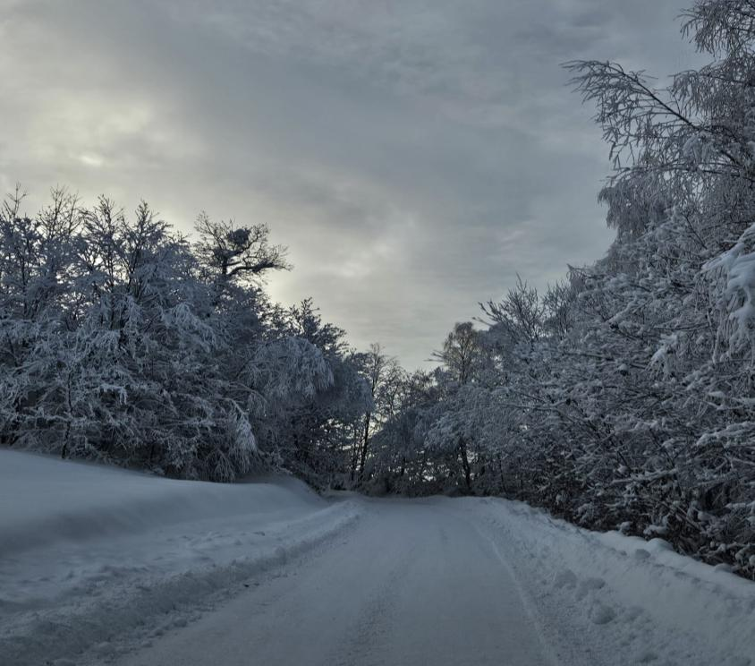
Martie, 2026
18 / 20
Acest material a fost produs cu sprijinul Uniunii Europene. Conținutul acestui material intră în responsabilitatea Comunei Coaș și nu reflectă în mod oficial poziția oficială a
Uniunii Europene sau a structurilor de management ale Programului Interreg VI-A NEXT România-Ucraina 2021-2027

Slide 19

Ne bucurăm de acest proiect comun care, cu siguranță va aduce beneficii ambelor comunități, deoarece inundațiile, incendiile și alte dezastre naturale, nu respectă granițe!
Martie, 2026
19 / 20
Acest material a fost produs cu sprijinul Uniunii Europene. Conținutul acestui material intră în responsabilitatea Comunei Coaș și nu reflectă în mod oficial poziția oficială a
Uniunii Europene sau a structurilor de management ale Programului Interreg VI-A NEXT România-Ucraina 2021-2027

Slide 20
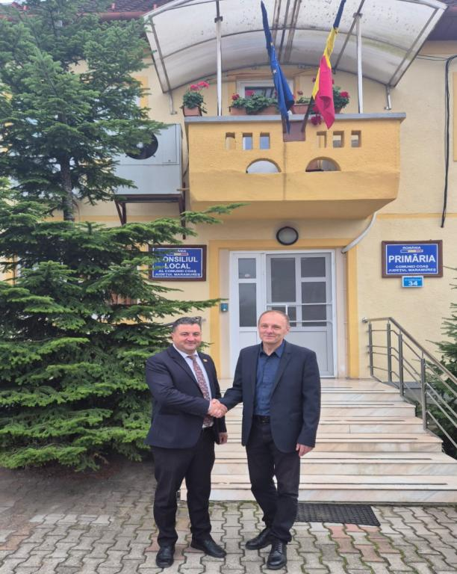
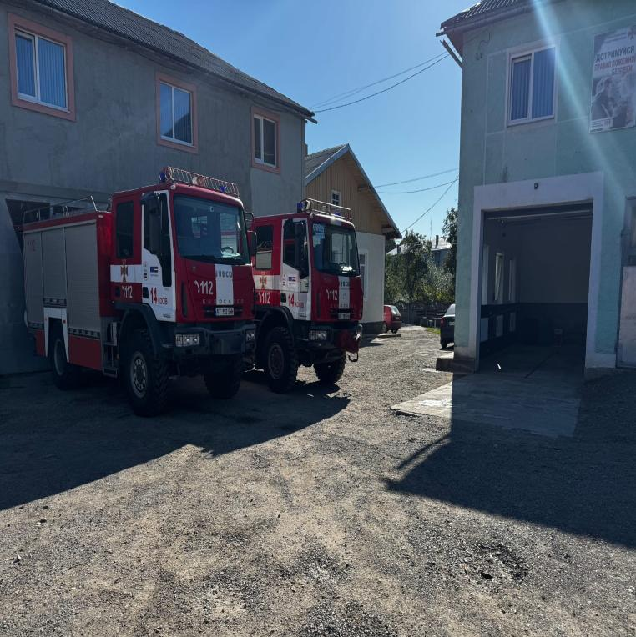

VĂ MULȚUMIM!
Martie, 2026
20 / 20
Acest material a fost produs cu sprijinul Uniunii Europene. Conținutul acestui material intră în responsabilitatea Comunei Coaș și nu reflectă în mod oficial poziția oficială a
Uniunii Europene sau a structurilor de management ale Programului Interreg VI-A NEXT România-Ucraina 2021-2027

